Slide 1
Richtlijnen
voor
optekenaars
en
buksmeesters

Slide 2
Controleschoten / Inschieten
als dit via omroepinstallatie kenbaar is gemaakt
in aanwezigheid van optekenaar
5 bölkes langs de middellat
NOOIT over het kruis of de hark
ALTIJD gericht tussen 2 latten
alle controleschoten door één en dezelfde persoon
NOOIT op restanten van stokjes

Slide 3
Schietkaart
naam schutter controleren vóór start schieten
bij raak: P
bij mis:
X
erekruis: streep diagonaal over hele kaart
onderteken de kaart met naam én handtekening

Slide 4
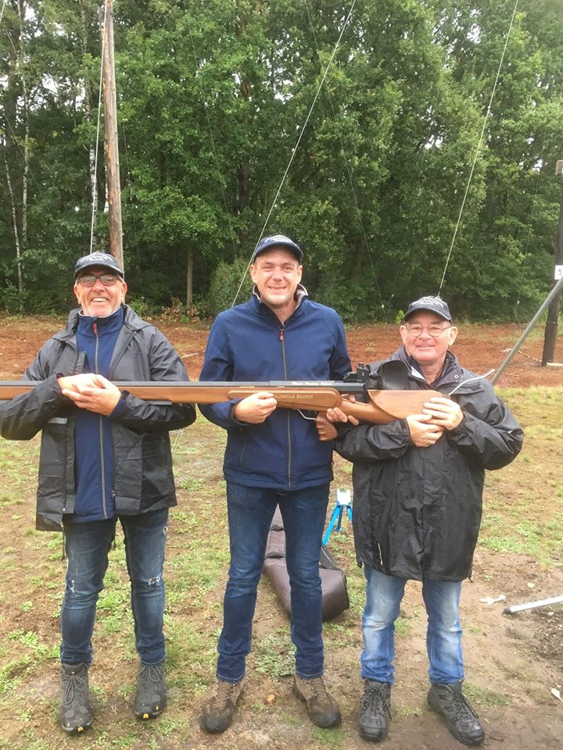
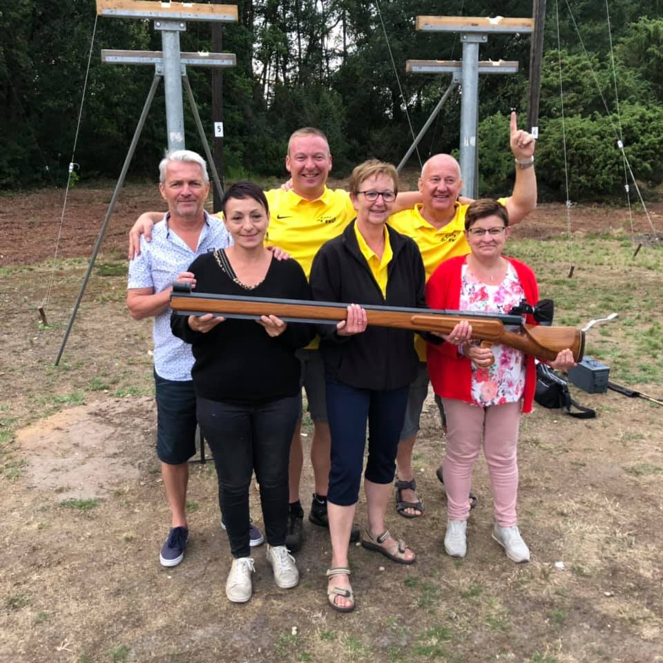

Slide 5
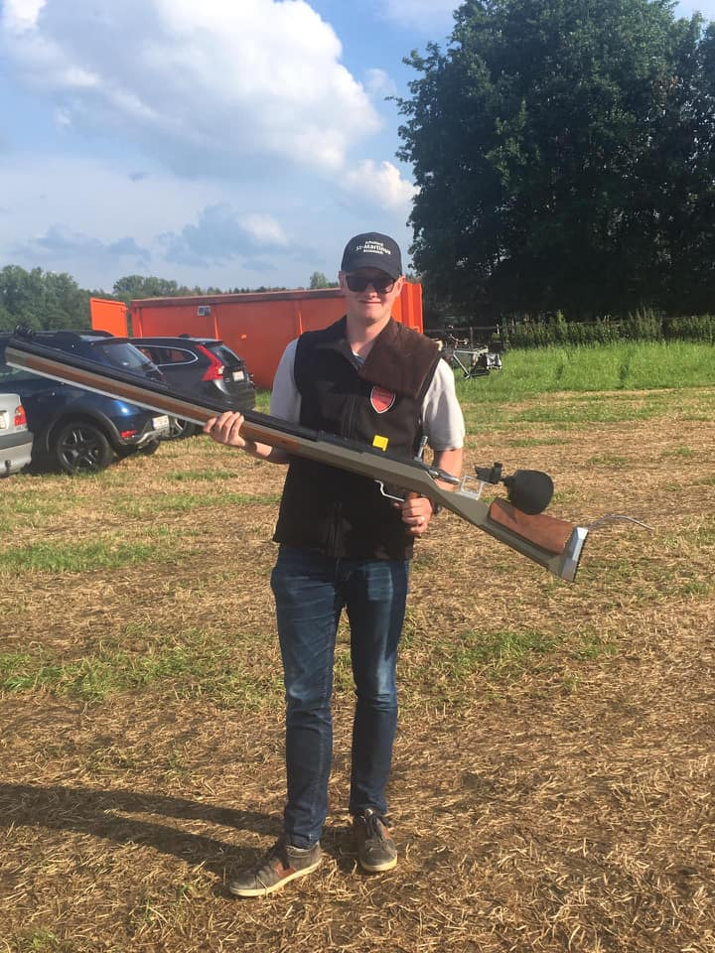
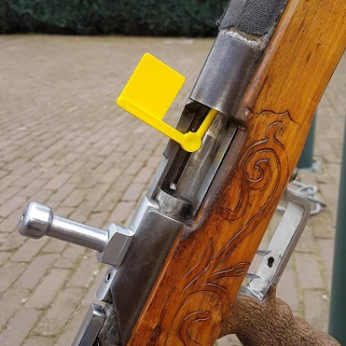
Veiligheid
kamervlag bij elke verplaatsing van de buks

Slide 6
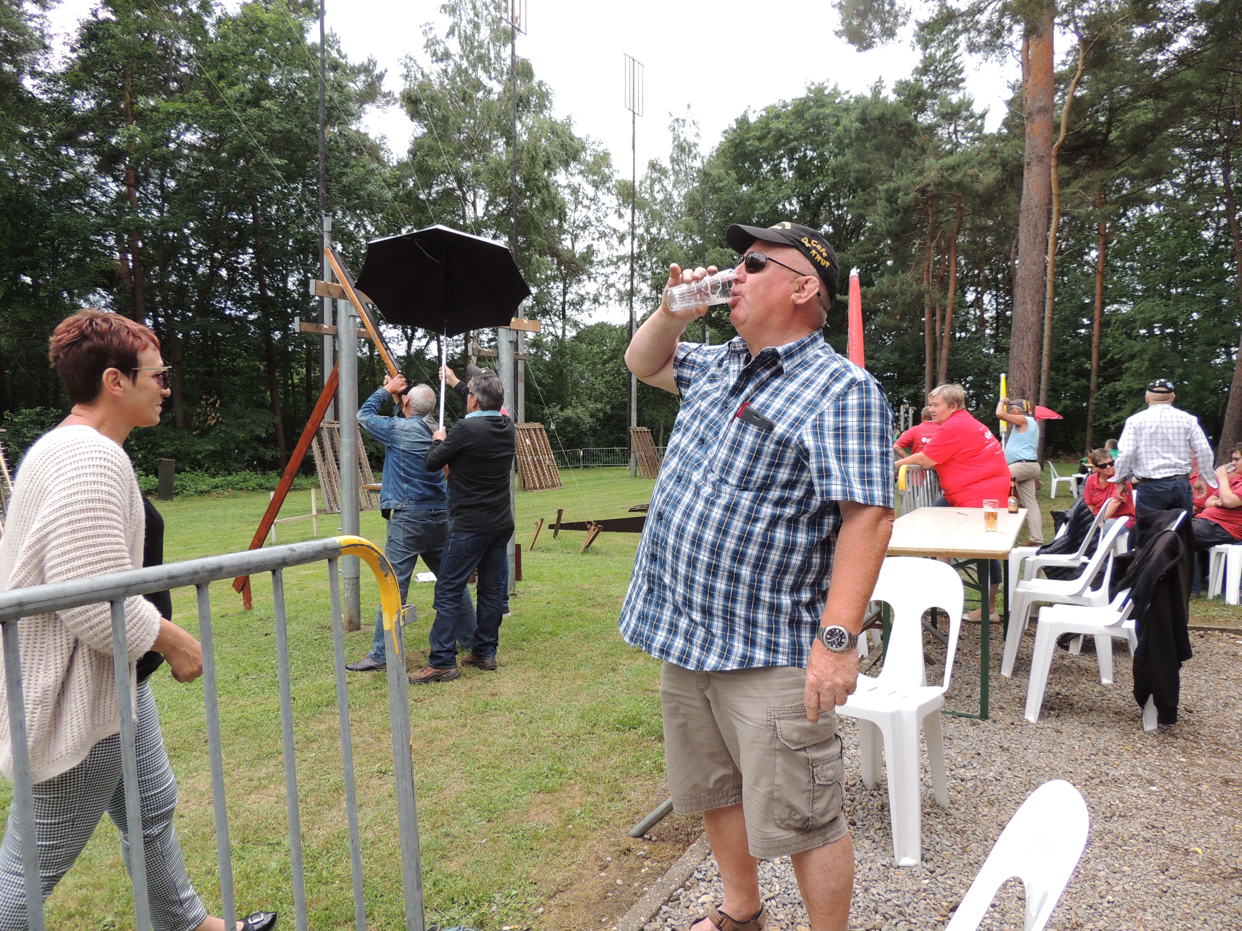
Veiligheid
geen alcohol tussen de nadar en de schietbomen

Slide 7
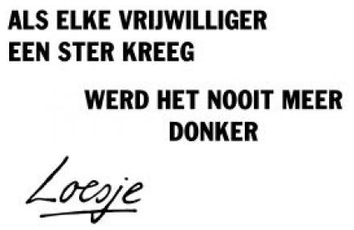
Aanwezigen
schutter
buksmeester
helper
Richtlijnen
in elk mapje van elke optekenaar

